Slide 1
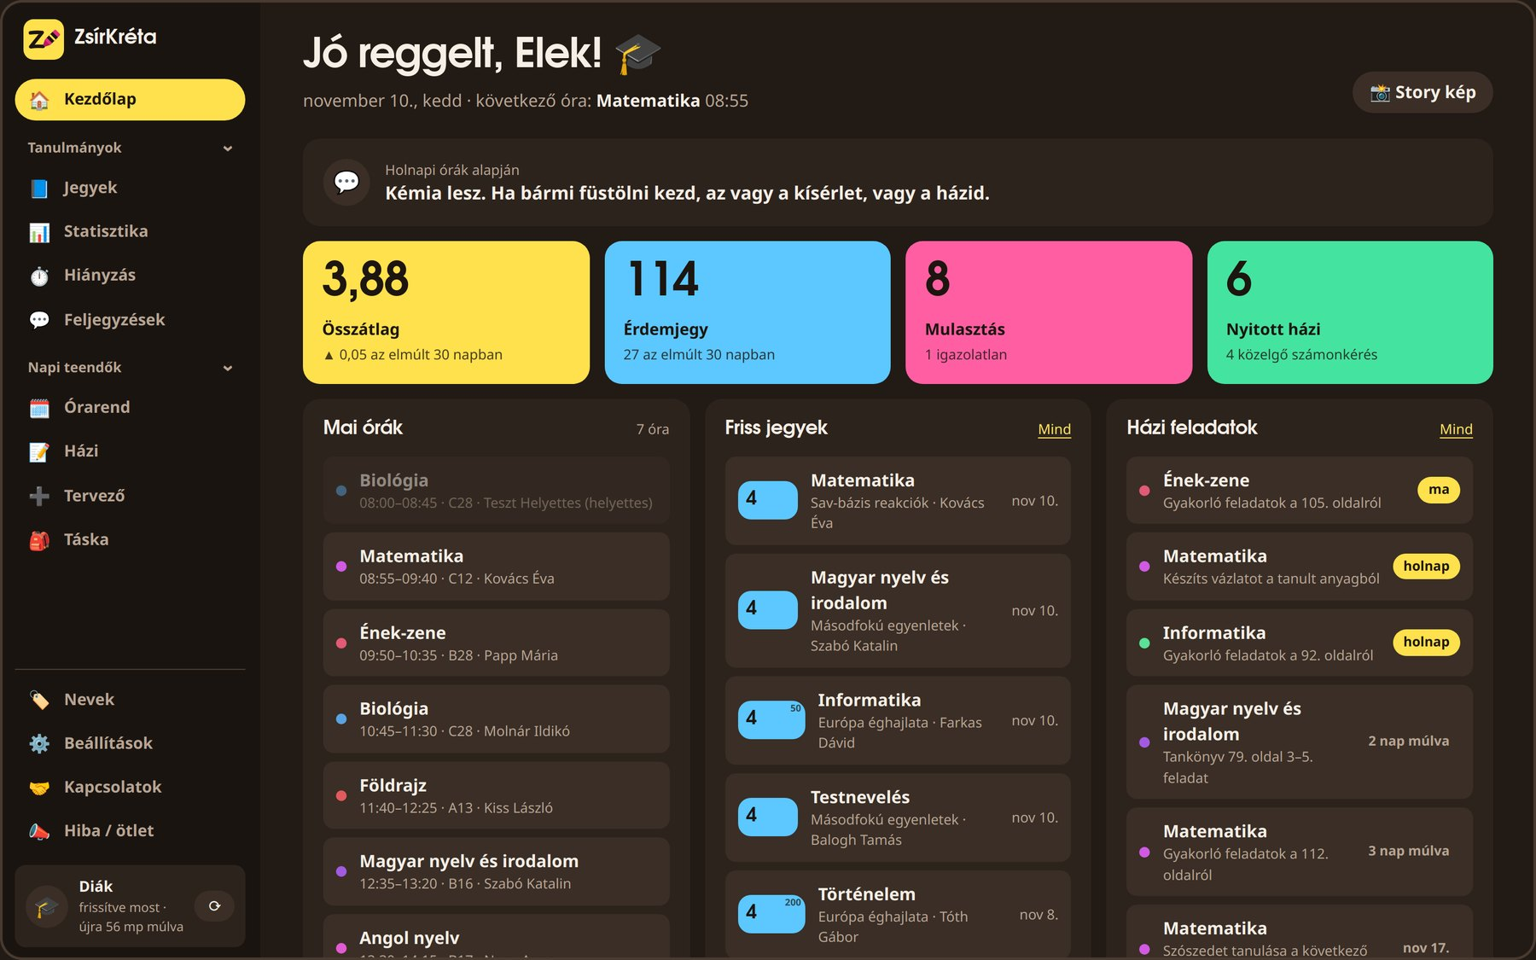

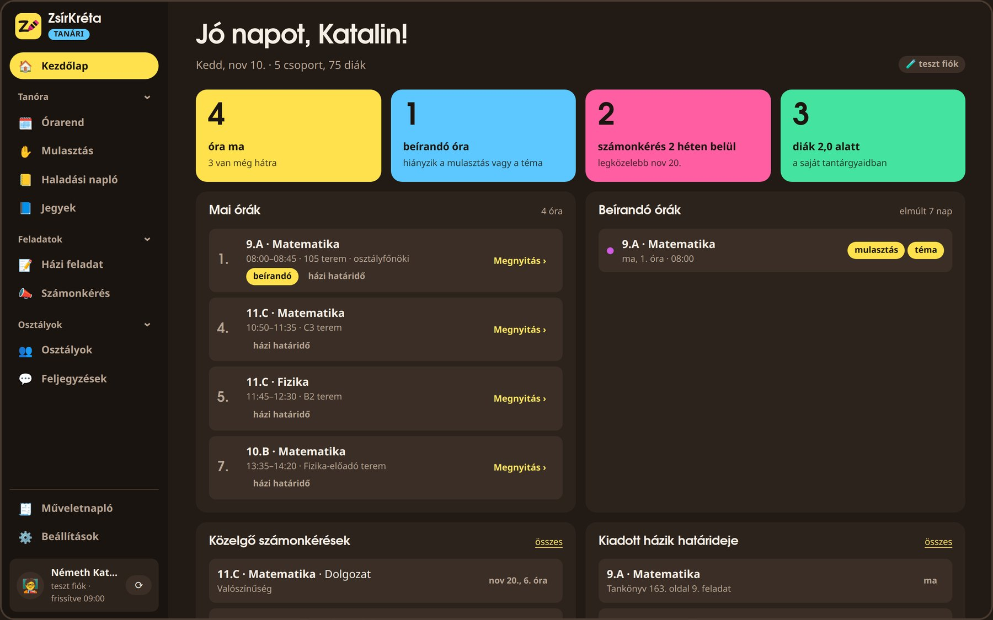
ZsírKréta
A KRÉTA, végre átláthatóan.
Jegyek, órarend, napló és statisztika egy helyen, diákoknak és tanároknak, weben és Androidon.
Diákoknak
Tanároknak
Web + Android
Notes:
Nyitás. „Mindenki használja a KRÉTA-t, de kevesen szeretik. A ZsírKréta ugyanazokat az adatokat mutatja, csak úgy, ahogy egy diák vagy egy tanár gondolkodik.” Mutasd a két képernyőt: bal felül a diák kezdőlapja, jobb alul a tanáré.

Slide 2



Ismerős?
Diákként
Tanárként
Telefonon
„Hány ötös kell még a négyeshez?”
„Óra után még a naplóval küzdök.”
„Hol van a holnapi házi?”
A jegyek ott vannak, de számolni neked kell, és nem látod, merre tart az átlagod.
Téma, hiányzók, jegyek: mindegyik külön felületen, sok kattintással.
A fontos dolgok elvesznek a menük között, főleg kis képernyőn.
Notes:
Három helyzet, amit mindenki ismer. Kérdezd meg a közönséget: ki számolta már ki kézzel az átlagát? Ki írta be óra után a hiányzókat egy másik felületen, mint a témát? Hagyj egy pillanatot, mielőtt továbblépsz.

Slide 3
Egy alkalmazás, két nézet
Ugyanazok az adatok a saját KRÉTA-fiókodból: rendezve, gyorsan, a te színeidben.
Diákoknak
jegyek, átlag, órarend, házi
Tanároknak
napló, mulasztás, jegybeírás
Notes:
A ZsírKréta nem új rendszer: a meglévő KRÉTA-fiókkal lépsz be, és ugyanazokat az adatokat látod. A különbség a felület: a diák és a tanár is a neki fontos dolgokat látja először.

Slide 4
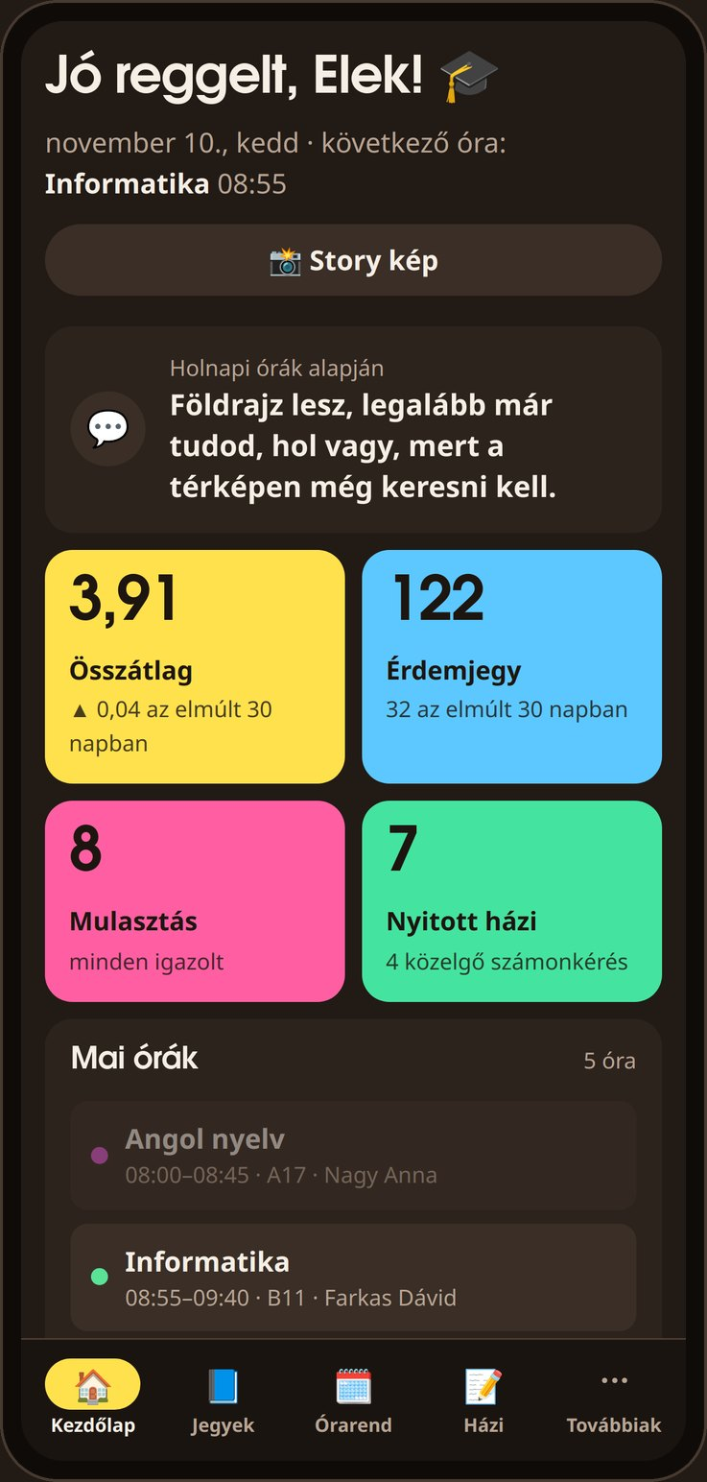
Diákoknak
01
Átlag, órarend, házi és hiányzás egy pillantással, a saját neveiddel.
Notes:
Első rész: a diákok. Ők a legnagyobb felhasználói kör, nekik a gyors áttekintés és a motiváció a fontos.

Slide 5



Egy pillantás reggel, és tudod a napod
Következő óra
A következő óra és a terem mindig felül.
Friss jegyek
Az új jegyek színkódolva, azonnal láthatók.
Nyitott házik
Határidő szerint sorban, kipipálhatóan.
Notes:
A kezdőlap négy számmal indul: összátlag, jegyek száma, mulasztások, nyitott házik. Alatta a mai órák, a friss jegyek és a házik. Nem kell menükben keresgélni.

Slide 6
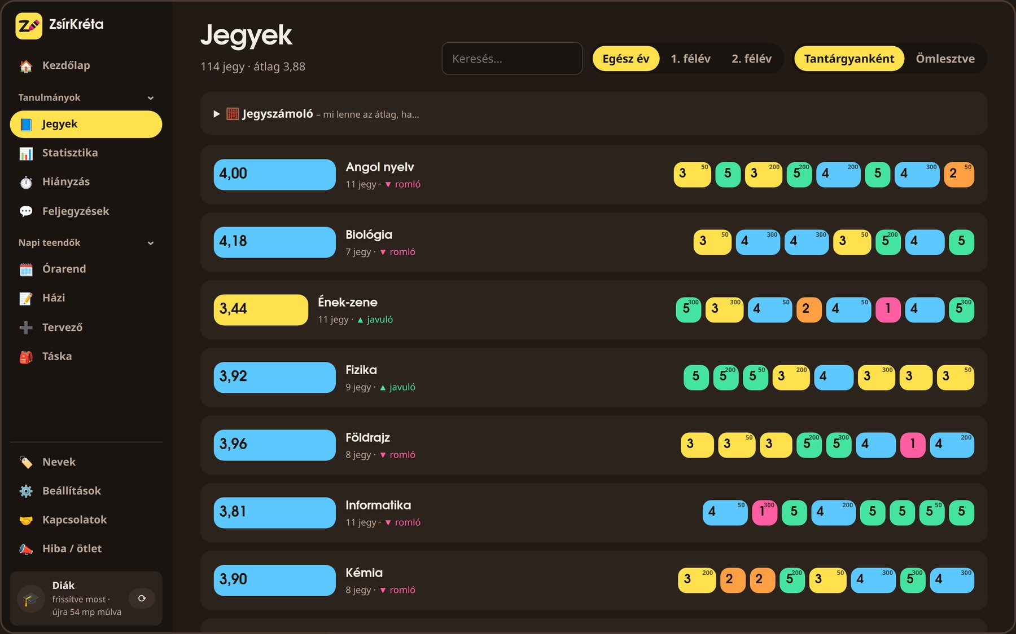

Hány ötös kell még? Megmondja
Fizika
4
2
5
+5
most 3,67
4,00
Egy ötössel ennyi lenne. Elképzelt jegyekkel, súlyozott átlaggal, félévre szűrve.
Notes:
Ez a legnépszerűbb funkció. A diák beír egy elképzelt jegyet, és rögtön látja, mennyi lenne az átlaga. A célt is megadhatja: hány ötös kell a négyeshez?

Slide 7
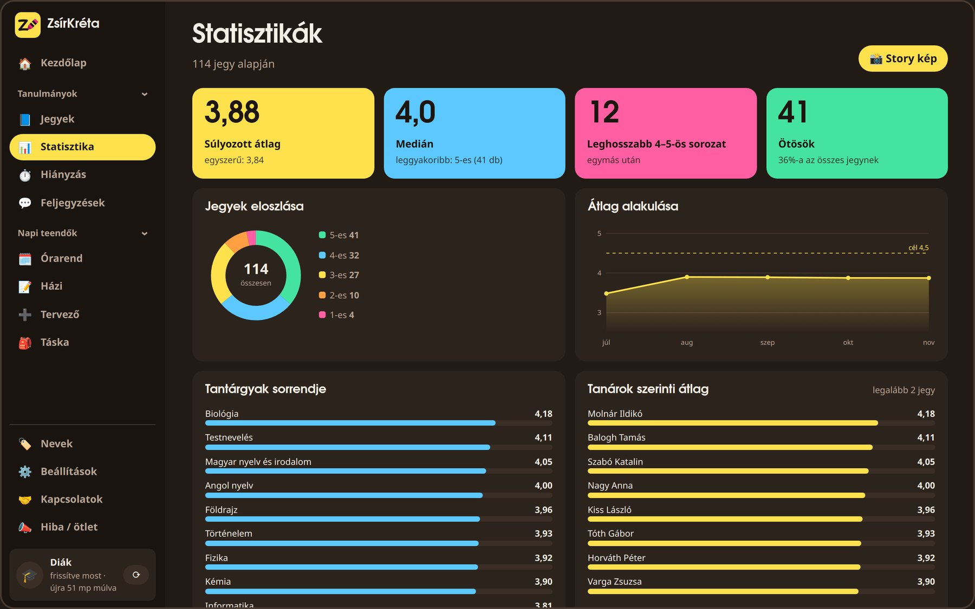
Látod, merre tart az átlagod
11
grafikon az átlagodról, a tárgyaidról és a napjaidról
1 gomb
és kész a Story kép az eredményeidről, Instagramra méretezve
Notes:
Hónapról hónapra látszik, hogyan alakul az átlag, melyik tárgy a legerősebb. A Story kép a megosztásról szól: a diákok szívesen mutatják meg, ha jól mennek a dolgok, és ez ingyen reklám az appnak.

Slide 8
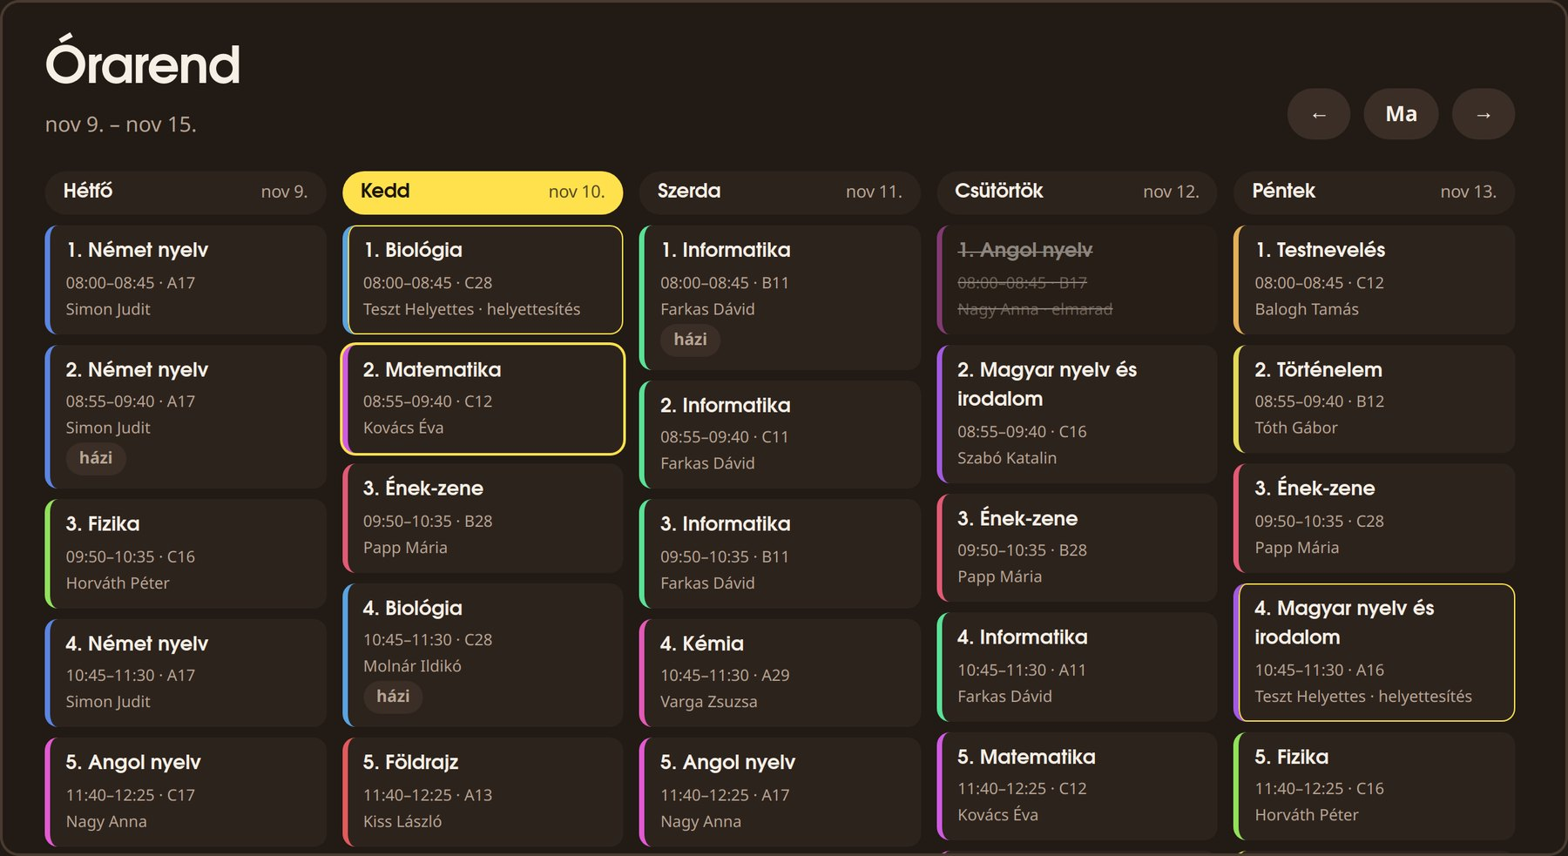
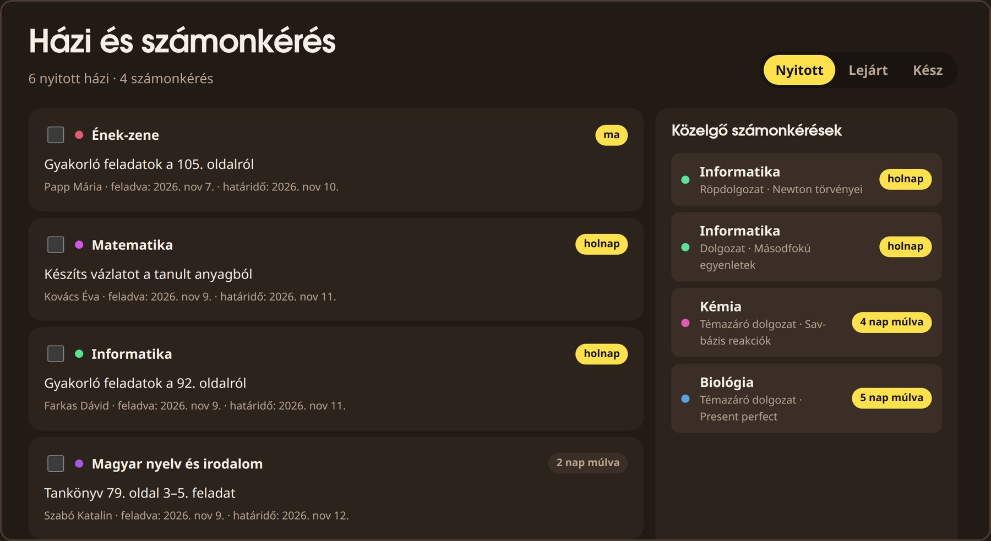
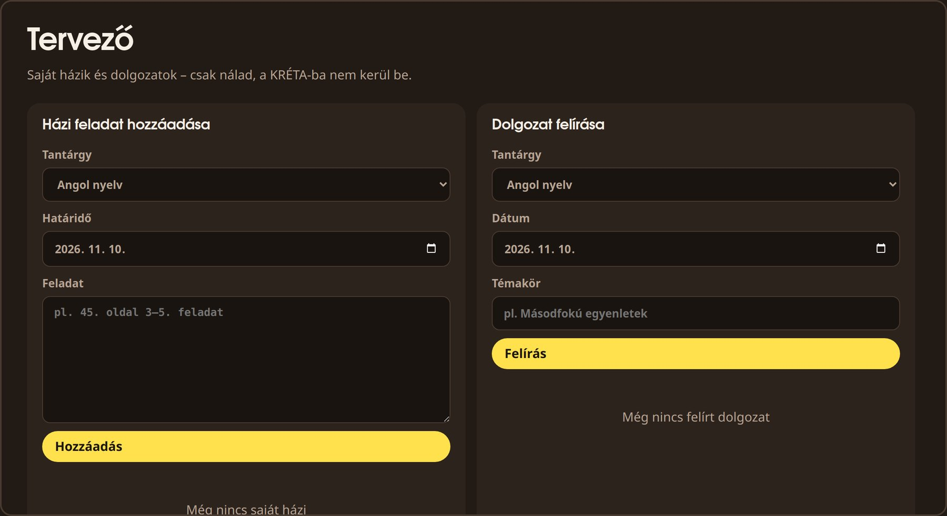
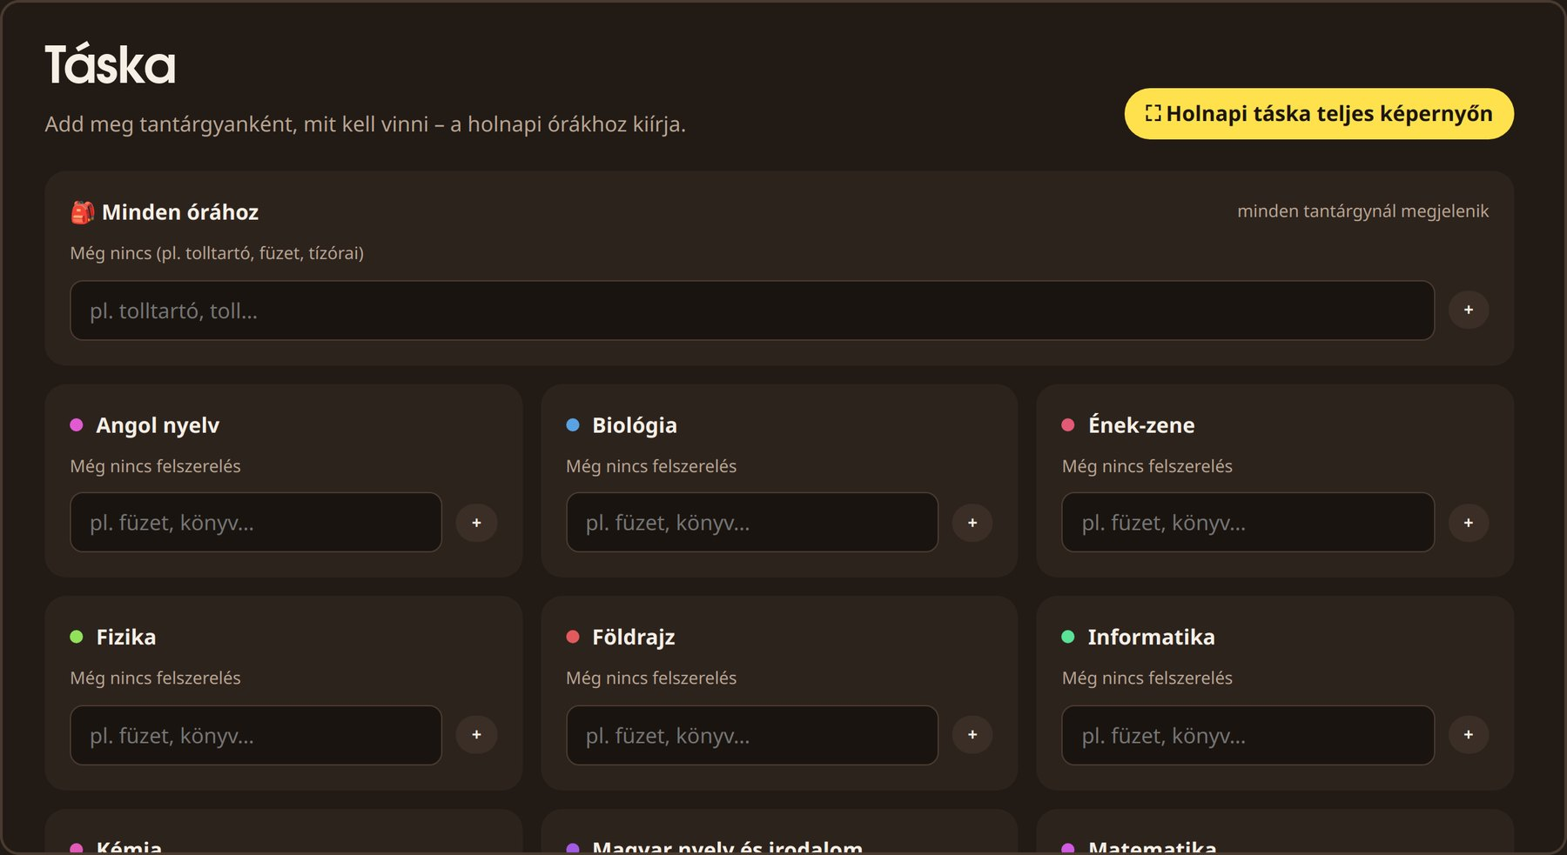
A napi teendők is itt vannak
Órarend
Házi és számonkérés
Heti nézet; a helyettesítés és az elmaradt óra azonnal látszik.
Határidő szerint sorban, kipipálhatóan.
Tervező
Táska
Saját házi és dolgozat, ami a KRÉTA-ban nincs benne.
Este kiírja, mit vigyél holnapra.
Notes:
A mindennapi dolgok: órarend helyettesítéssel, házik határidő szerint, saját tervező és a táska, ami este kiírja, mit kell bepakolni.

Slide 9
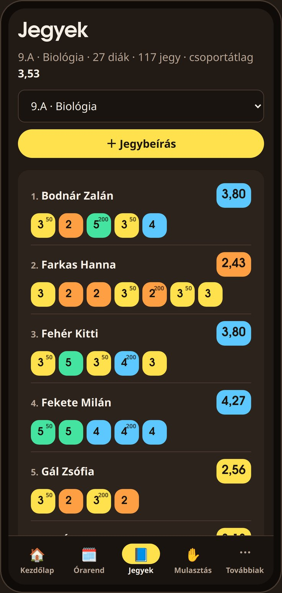
Tanároknak
02
Napló, mulasztás, jegyek és házi egy helyen, az órarendből indulva.
Notes:
Második rész: a tanári felület. Itt a cél az idő: kevesebb kattintás, kevesebb keresgélés, és biztonság, hogy semmi nem megy ki véletlenül.

Slide 10



Minden fontos egy képen
Beírandó órák
Ami még nincs naplózva, egy listában, egy kattintásra.
Közelgő számonkérések
A két héten belüli dolgozatok csoportonként.
Lemaradó diákok
Akinek 2,0 alatt van az átlaga a tárgyadból.
Notes:
A tanár reggel megnyitja, és látja: hány órája van ma, mi maradt beíratlan, milyen dolgozatok jönnek, és kinél kell figyelni, mert romlik az átlaga.

Slide 11
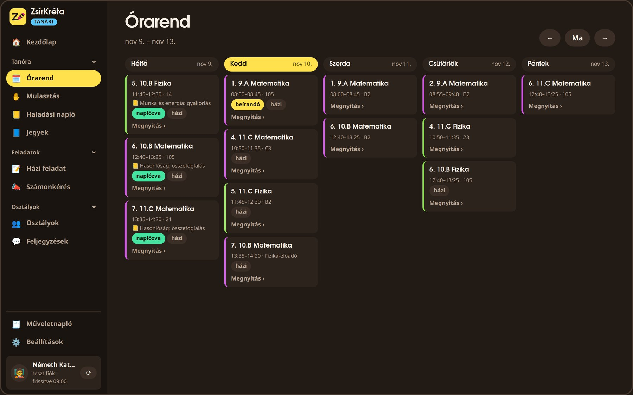
Az órarendből egy kattintás az óra
1
Kattints az órára
Az órarendben bármelyik óra megnyílik.
2
Téma és hiányzók
Egy oldalon, egyetlen mentéssel kerül a naplóba.
3
Jegyek erre az órára
A dátum és a téma magától kitöltődik.
Notes:
A tanár nem menüből indul, hanem onnan, ahol gondolkodik: az órarendből. Kattint az órára, beírja a témát és a hiányzókat, egy mentés. Ugyanott a jegyeket is, a dátumot nem kell beállítani.

Slide 12
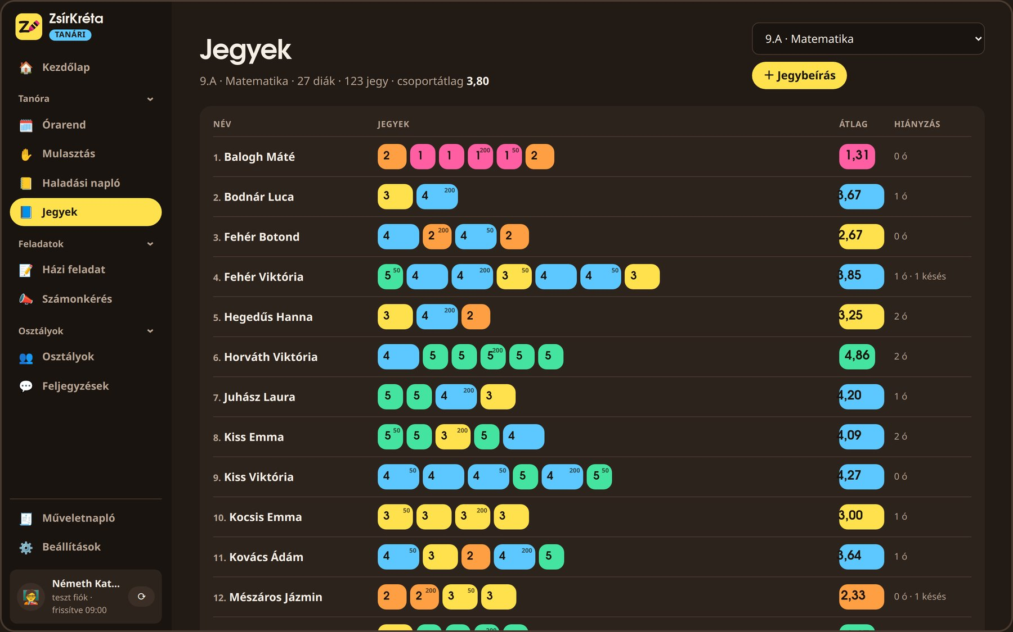

Egy osztály jegyei, egy képernyőn
5 4 3 5
Csak gépeled a számokat, és a következő diákra ugrik.
Előnézet
Beküldés előtt pontosan látod, mi kerül a KRÉTA-ba.
Notes:
Egy csoport minden diákja és jegye egy táblában. A tanár egymás után gépeli a jegyeket, a kurzor magától lép tovább. Beküldés előtt egy ablak mutatja, pontosan mi megy ki.

Slide 13



Biztonság és bizalom, beépítve
A jelszó nálad marad
Előnézet minden írás előtt
A belépés a KRÉTA saját oldalán történik; csak egy titkosított token marad.
A tanár látja, mi kerül a KRÉTA-ba, és csak jóváhagyás után küldi el.
Műveletnapló
Kíméli a KRÉTA-t
Minden beküldött művelet és az ellenőrzés eredménye visszakereshető.
Tárolt adatok, ritkított lekérések, korlátozott frissítés.
Notes:
Ez a legfontosabb dia egy iskolának vagy egy szülőnek. A jelszót nem látjuk. A tanári írás soha nem megy ki jóváhagyás nélkül, és minden visszakereshető. A KRÉTA szerverét sem terheljük feleslegesen.

Slide 14
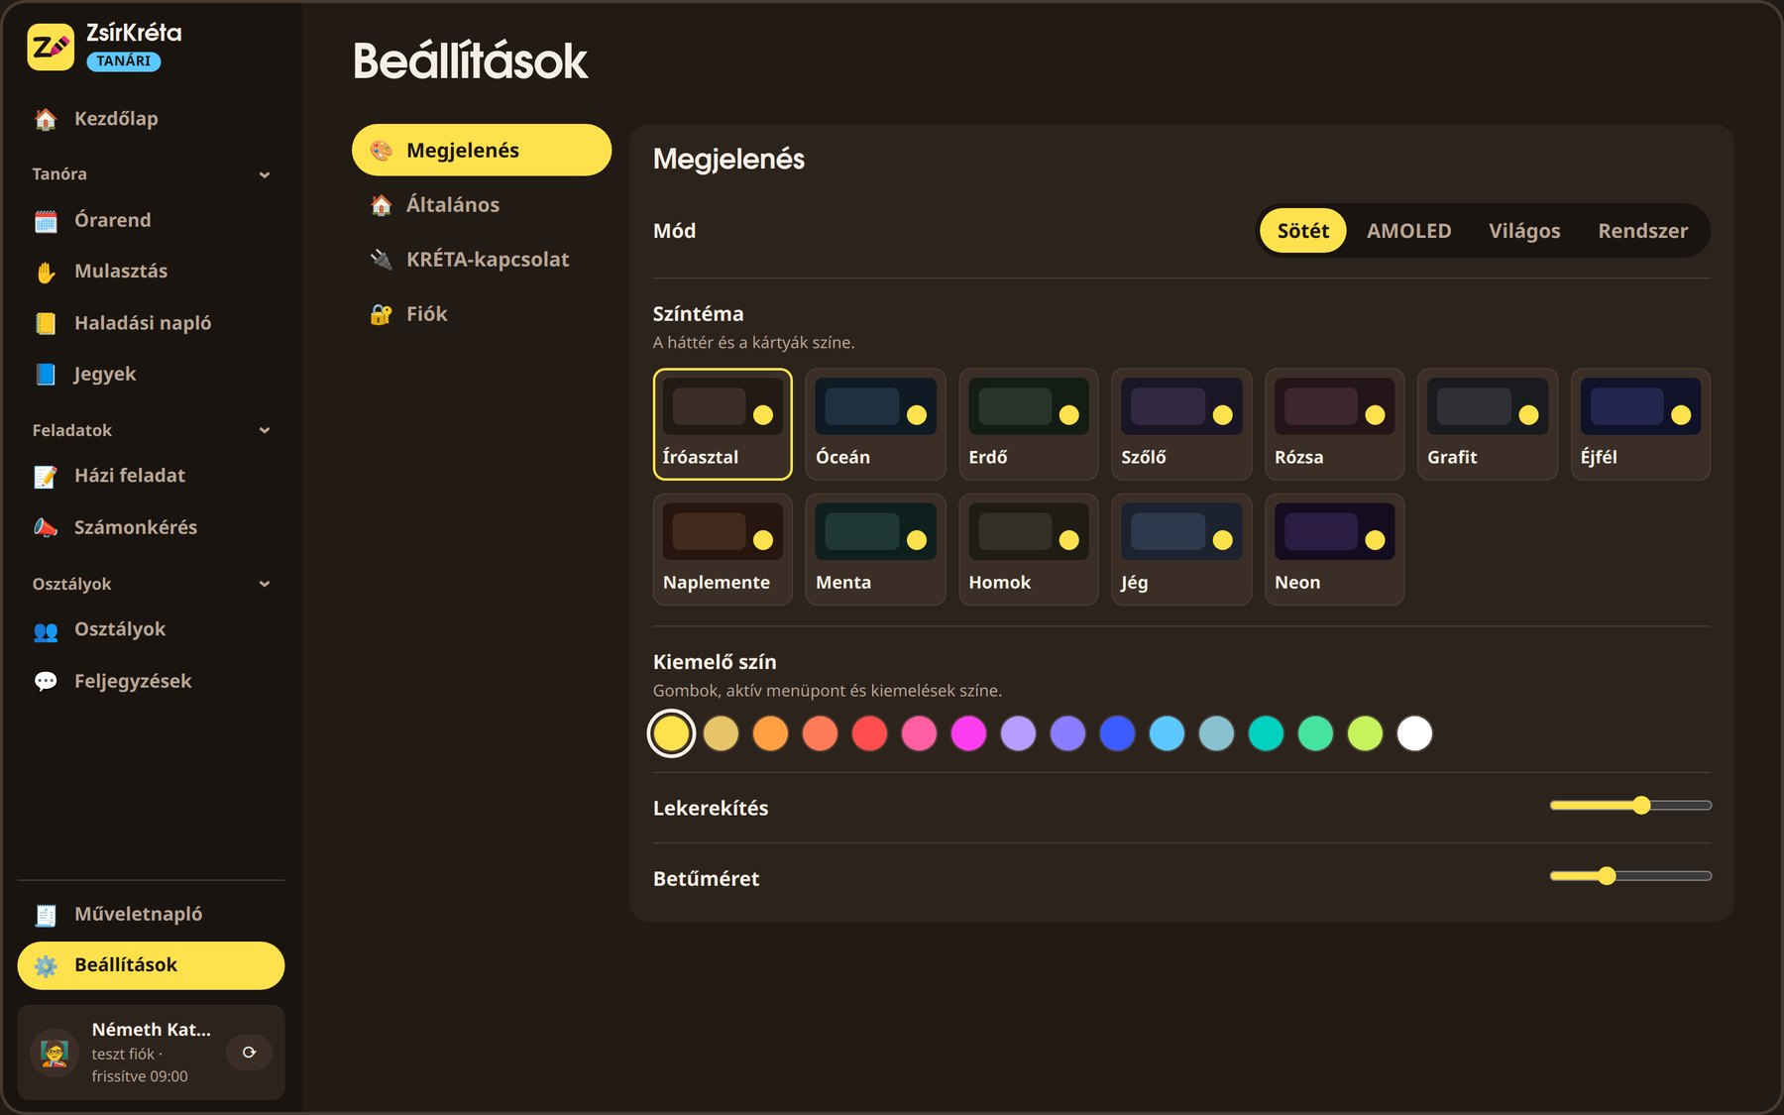
Olyan, amilyennek szeretnéd
Íróasztal, Óceán, Erdő, Szőlő, Világos…
Sötét, világos vagy AMOLED mód
12 színtéma és saját kiemelőszín
Betűméret és lekerekítés
Saját nevek a tárgyaknak és a tanároknak
Notes:
A diákoknak fontos, hogy a sajátjuk legyen. Színtémák, sötét mód, saját kiemelőszín, és a „Magyar nyelv és irodalom” lehet egyszerűen „Irodalom”.

Slide 15
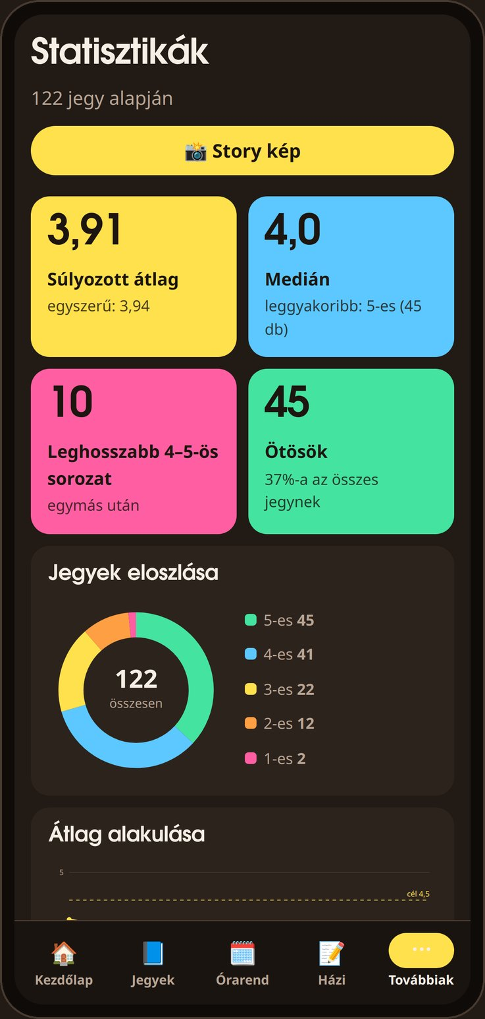
Zsebben is ott van
Böngészőben gépen és telefonon, és natív Android alkalmazásként is.
Diák kezdőlap
Statisztika
Tanári jegynapló
Notes:
A legtöbb diák telefonról nézi. A felület telefonra is meg van tervezve: alsó menüsor, nagy gombok. Androidra natív alkalmazás is van.

Slide 16

Kinek mit ad?
Diák
Tanár
Iskola
Átlátható jegyek és átlag
Jegyszámoló: tudja, mennyi kell még
Órarend, házi, táska egy helyen
Óranaplózás az órarendből
Gyors jegybeírás egész csoportnak
Előnézet és napló minden írásnál
Modern felület a meglévő KRÉTA-adatokra
Nincs új rendszer, nincs adatmigráció
Weben és Androidon is
Notes:
Összefoglalás szereplőnként. Ha iskolának mutatod: a ZsírKréta a meglévő KRÉTA-adatokra épül, nem kell új rendszert bevezetni, és nincs adatmigráció.

Slide 17
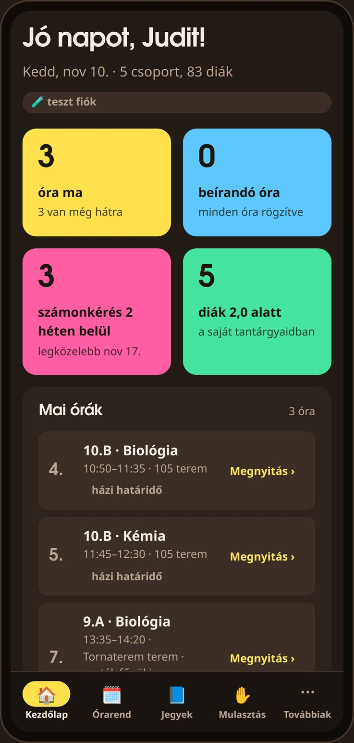
Nézz bele egy perc alatt
A teszt fiókkal belépés nélkül, kitalált adatokkal körbenézhetsz, diákként és tanárként is.
1
Nyisd meg
2
„Kipróbálom teszt fiókkal”
3
Kattints körbe
A ZsírKréta független, nem hivatalos KRÉTA-kliens. A KRÉTA név és rendszer a jogtulajdonosáé; a ZsírKréta nem áll kapcsolatban vele.
Notes:
Zárás: ne magyarázz tovább, hanem kérd meg őket, hogy most rögtön nyissák meg a telefonjukon, és lépjenek be a teszt fiókkal. Egy perc alatt meggyőzi őket jobban, mint bármelyik dia. Utána kérdések.

